Slide 1
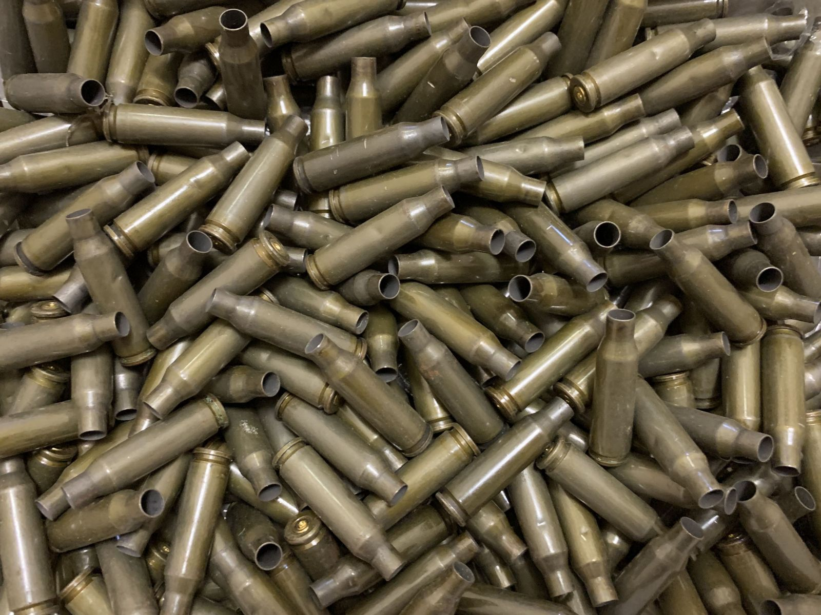
Разработка эффективной системы подачи и обработки заявлений на выдачу оружия
Работу выполнили студенты 319 группы
Федулов Алексей Васильевич
Белоусов Савелий Дмитриевич

Slide 2

Соглашение о разработке
Была поставлена задача компанией по продажи оружия создать программное обеспечение для обработки заявлений на получения оружия.

Slide 3
Требования компании

Slide 4

После детального обсуждения требований и возможностей с заказчиком, был разработан следующий алгоритм работы программы
Выбор товара пользователем
Написание пользователем комментария
Обработка комментария пользователя искусственным интеллектом
Отправка пользователю необходимых требований
Обработка предоставленных данных
Принятие решения о выдаче оружия
Уведомление клиента

Slide 5

Внедрение разработанной системы подачи и обработки заявлений на выдачу оружия на базе искусственного интеллекта позволило добиться значительных успехов
Увеличение клиентской базы
Оптимизация работы менеджеров
Повышение точности принятия решений
Обеспечение безопасности

Slide 6


